Slide 1
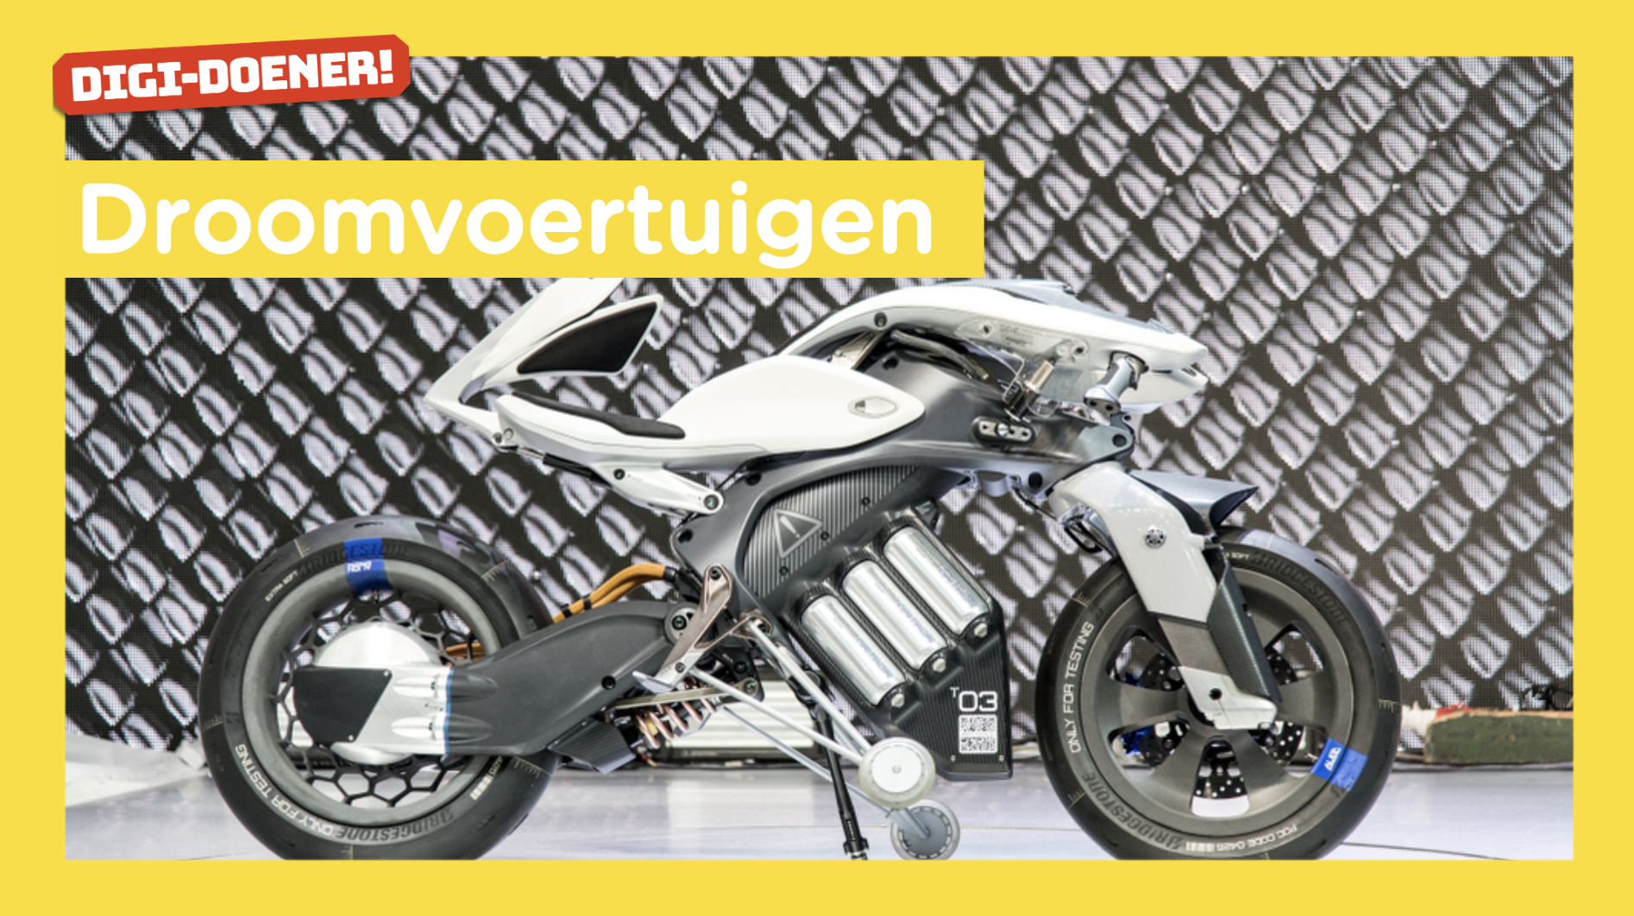

Slide 2

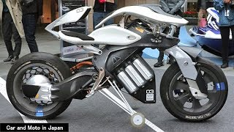

Slide 3
Droomvoertuig

Slide 4

Inspiratie opdoen!

Slide 5

Fotorechten

Slide 6
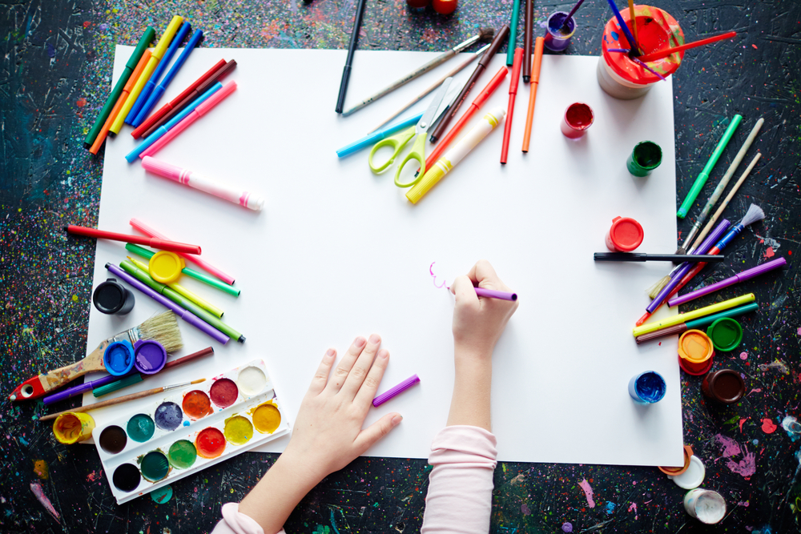
Jouw droomvoertuig!

Slide 7
